Slide 1
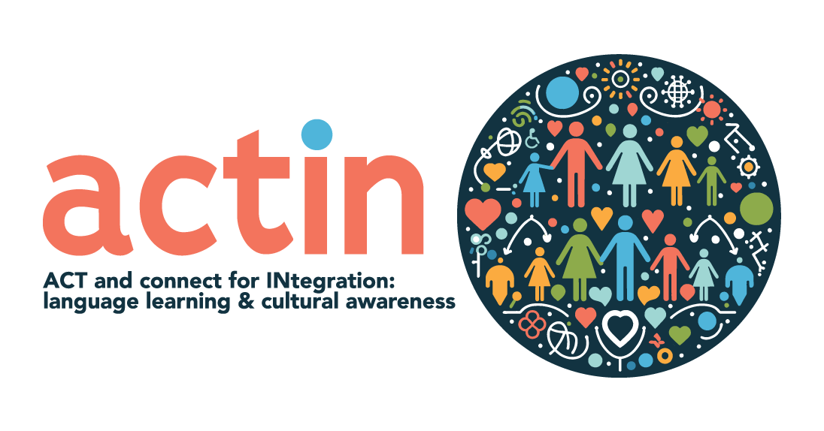

Sprache als Ressource: Pädagogisches Translanguaging als Ansatz zur Mehrsprachigkeitsförderung im Unterricht
Saskia Braun
30.09.2025 16:00 -17:00
Online via MS Teams

Slide 2

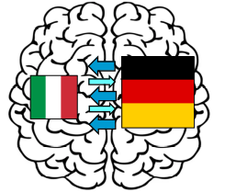
Mehrsprachigkeit als Ressource
2
Notes:
2

Slide 3

Forschung vs. Praxis
    Forschung:
    Bessere kognitive Fähigkeiten
    Metasprachliches Bewusstsein und Strategien zum Sprachenlernen
    Vorteile im Fremdsprachenunterricht
    Bessere interkulturelle Kompetenz
    Bessere Berufschancen
    Kreativität
    Verzögerung von Demenzsymptomen
    Praxis:
    Heterogenität in den Klassen
    Unzureichende Informationen zum Umgang mit Mehrsprachigkeit in der Schule
    Begrenzte zeitliche Kapazität
    Mangel an personellen Ressourcen
    etc.
3
Notes:
3

Slide 4
Mehrsprachigkeit als Ressource im Unterricht
Im sich entwickelnden mehrsprachigen Gehirn sind Sprachen eng miteinander verknüpft und können sich gegenseitig aktivieren
Wenn mehrsprachige Kinder ein Wort in einer Sprache hören, aktivieren sie ähnlich klingende Wörter in den anderen Sprachen, die sie erwerben (Avila-Varela & Sebastian-Galles, 2021)
Das Miteinbeziehen von Herkunftssprachen im Unterricht kann das Verständnis und das Erlernen weiterer Sprachen unterstützen
Durch die Erhaltung und Förderung der Mehrsprachigkeit
von Kindern werden Stereotypen abgebaut, was nicht
nur dem Unterricht sondern auch der Gesellschaft
zugute kommt
4
Notes:
4

Slide 5


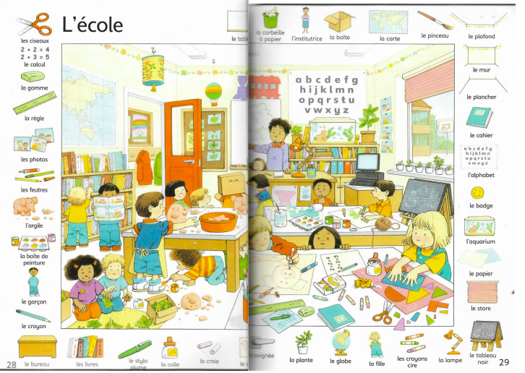
سالاد
Pädagogisches Translanguaging
ensalada
sałatka
салата
cалат
salade
沙拉
salad
σαλάτα
salata
Salat
insalata
السلطة
salāti
salat

Slide 6
Pädagogisches Translanguaging
Lernerzentrierter didaktischer Ansatz
Ziel: Verbesserung von Sprach- und Inhaltskompetenzen im schulischen Kontext, indem das gesamte sprachliche Repertoire der Lernenden aktiviert und genutzt wird (Cenoz & Gorter, 2017)
→ Auch bei Nutzung der Erstsprachen beziehen sich 80% der Sprachhandlungen der Jugendlichen auf den Unterrichtsinhalt (Duarte 2019)
bewusste Einbeziehung mehrerer Sprachen zugunsten eines bestimmten pädagogisch-didaktischen Lernziels (Koch & Pu, 2024)
kann sowohl im Sprach- als auch im Fachunterricht angewendet werden
richtet sich sowohl an DaZ-Schüler als auch an deutschsprachige Schüler
6
Notes:
6

Slide 7
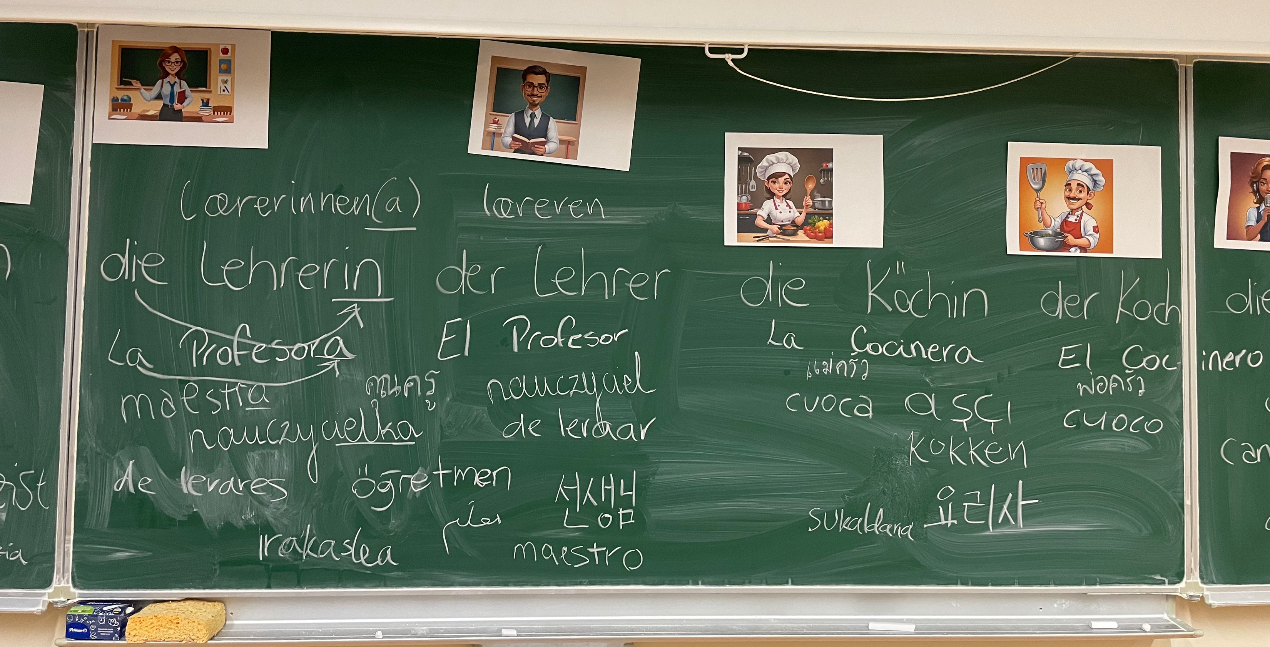
Pädagogisches Translanguaging
Praktiken zum gezielten Einsatz der Erstsprachen:
Übersetzungen; Verwendung von (digitalen) Wörterbüchern, die sprachverwandte Wörter in verschiedenen Sprachen hervorheben
Vergleich von Sprachformen und -strukturen
Mehrsprachige Bücher, Projekte, Erzählungen
Mehrsprachige Tafelanschriebe, Poster,
Mind-Maps
Mehrsprachige Lese- oder Schreibgruppen
→ Wichtig: Trotz des Miteinbeziehens der Erstsprachen wird die deutsche Sprache gelernt und gezielt gefördert.
7
Notes:
7

Slide 8
Pädagogisches Translanguaging
Motivation: Studien haben gezeigt, dass der Ansatz
ein tieferes Verständnis von Inhalten wie z.B. von Leseverstehen fördert (Lewis et al., 2012; Williams, 1994)
einen positiven Einfluss auf den Wortschatzerwerb haben kann (Busse et al., 2020)
positive Auswirkungen auf der Ebene des morphologischen Bewusstseins und auf der syntaktischen Ebene haben kann (Hopp & Thoma, 2021)
8
Notes:
8

Slide 9
Pädagogisches Translanguaging
Studie: Busse et al. (2020) | 3. Klasse
Poster zum Thema Körperteile:
Die Zielwörter werden auf Zielsprache eingeführt und die Schüler wiederholen und übersetzen sie in ihre Sprachen.
Die Übersetzungen sind auf dem Poster markiert - die Wörter werden in Bezug auf Aussprache und Rechtschreibung verglichen.
Einübung des Wortschatzes durch ein Gedächtnisspiel
Ergebnisse:
Die Schüler, die an der Intervention teilnahmen, schnitten bei Tests zum produktiven und rezeptiven Wortschatz besser ab, obwohl sie aufgrund der zusätzlichen Zeit für die Einbeziehung der Herkunftssprachen weniger Zeit für Buchaktivitäten hatten.
→ Die Schüler erinnerten sich besser an Wörter, wenn die neuen Begriffe in der Zielsprache mit ihrem eigenen sprach-lichen Repertoire zusammenhingen.
9
Notes:
9

Slide 10
Pädagogisches Translanguaging
Motivation: Studien haben gezeigt, dass der Ansatz
die Entwicklung eines metasprachlichen Bewusstseins unterstützt (Leonet et al., 2020; Cenoz et al., 2021), auch wenn sich die Sprachen typologisch unterscheiden (Candry et al., 2017; Ke & Xiao, 2015; Pasquarella et al., 2011)
insbesondere bei einsprachigen deutschen Schülern zu signifikanten Verbesserungen des Sprachbewusstseins führt (Wildemann & Bien-Miller, 2022).
das Selbstbewusstsein und die Motivation der Lernenden steigert (Creese & Blackledge, 2010).
Ich bin Anna. Я Ганна. Я Анна. Ben Anna. Soy Anna. Sono Anna.
🇩🇪 🇺🇦 🇷🇺 🇹🇷 🇪🇸 🇮🇹
10
Notes:
10

Slide 11
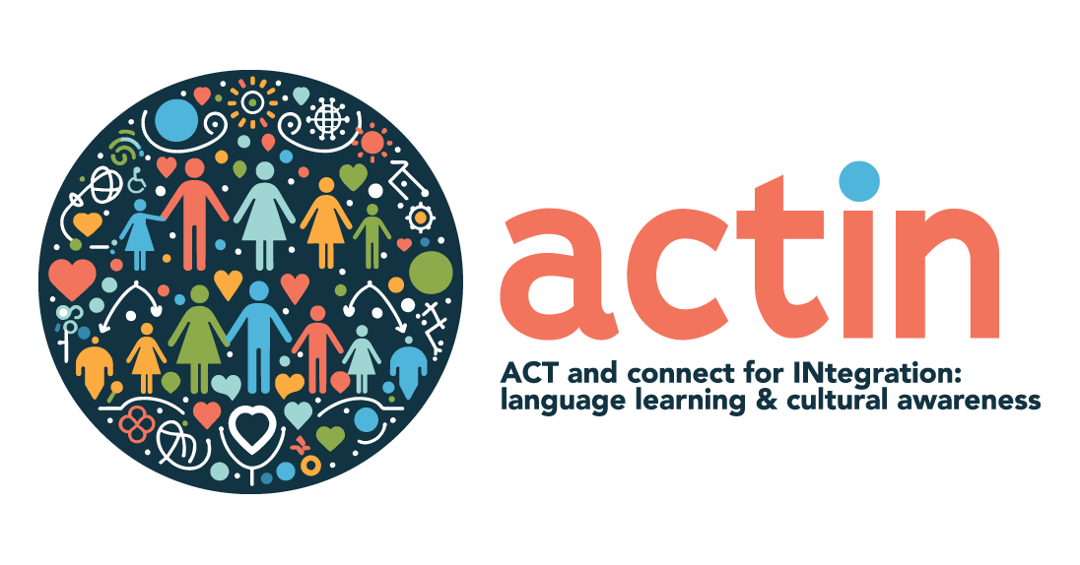
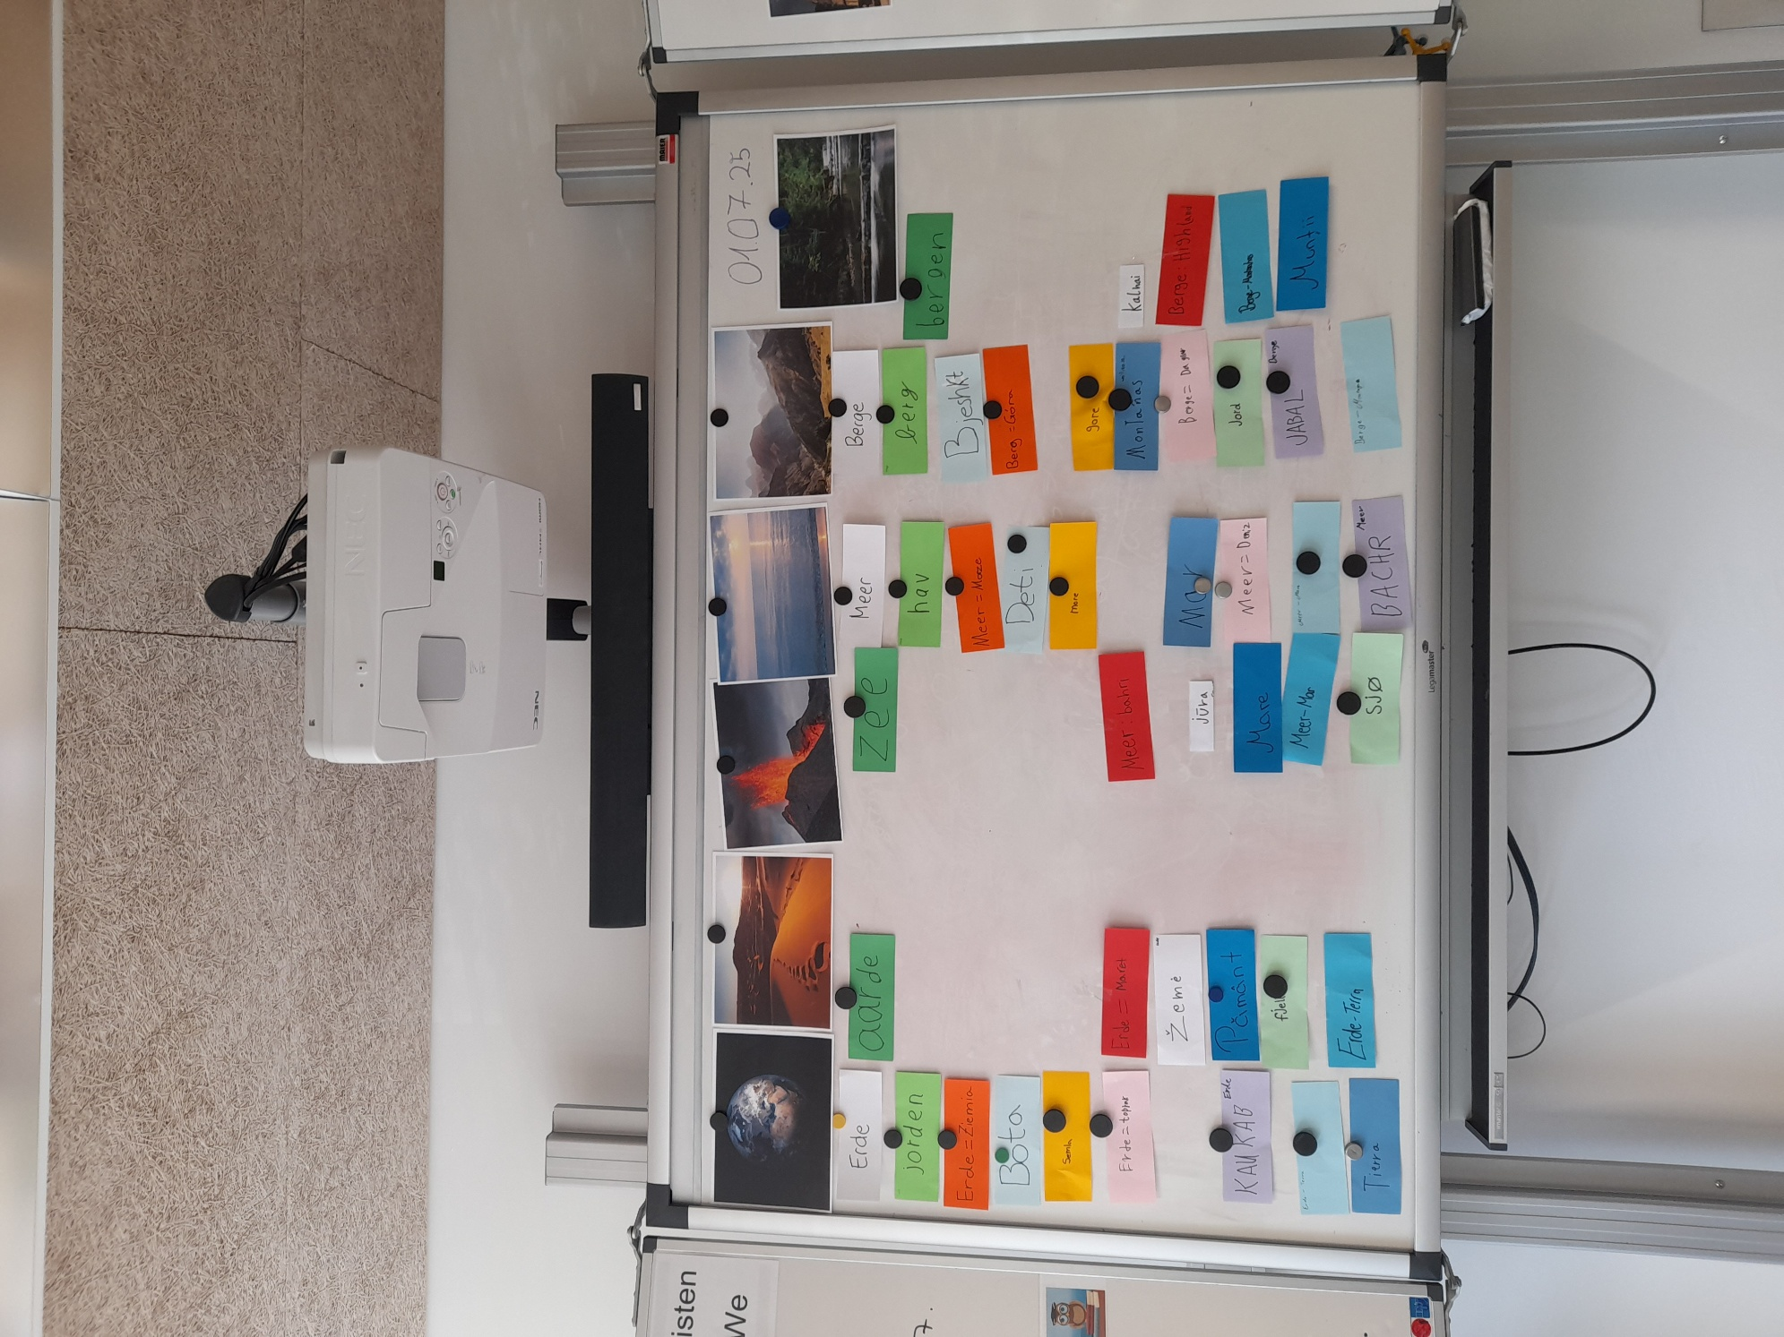
Pädagogisches Translanguaging im Unterricht
Beispiele aus dem aktuellen Projekt ACTIN
Peter-Thumb-Gemeinschaftsschule Hilzingen
11
Notes:
11

Slide 12


Projekt: ACTIN
Gefördert mit Mitteln aus dem AMIF-Programm der Europäischen Union im Rahmen der Finanzhilfevereinbarung Nr. 101141078.
ACTIN
Ziel: Förderung der Integration von Kindern und Jugendlichen mit Migrationshintergrund in das Bildungssystem und damit in die europäische Gesellschaft
Aktivitäten im Rahmen von ACTIN:
  Aktivitäten die das Sprachenlernen und das kulturelle Bewusstsein fördern
  Entwicklung eines Mentorenprogramms für Schulen zur Unterstützung von Lehrkräften
  Erstellung einer Open Source Online-Quelle mit Lehr- und Lernmaterialien (Videos, Podcasts, Unterrichtsentwürfe usw.) in verschiedenen Sprachen
  Aktivitäten, die Familien mit Migrationshintergrund und Einheimische zusammenbringen und die Gemeinschaft stärken
  Trainings für Lehr- und Fachkräfte, die die Integration von Menschen mit Migrationshintergrund in den Aufnahmeländern unterstützen (interkulturelle Kompetenzen)
12
Notes:
12

Slide 13
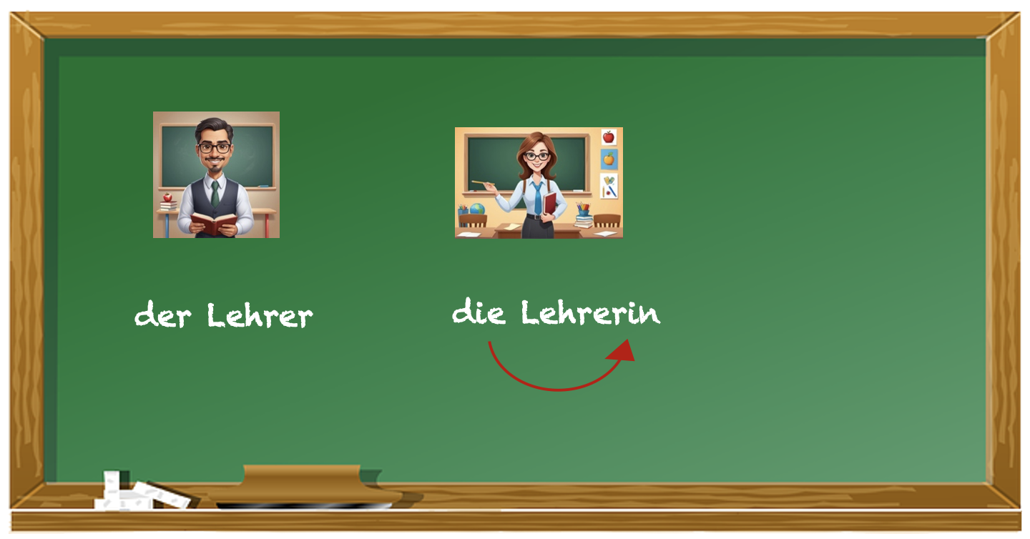

Pädagogisches Translanguaging
Beispiel 1: Berufsbezeichnungen
Aktivität 1: Einführung und Einübung des Wortschatzes
1. Wortschatzkarten
13

Slide 14
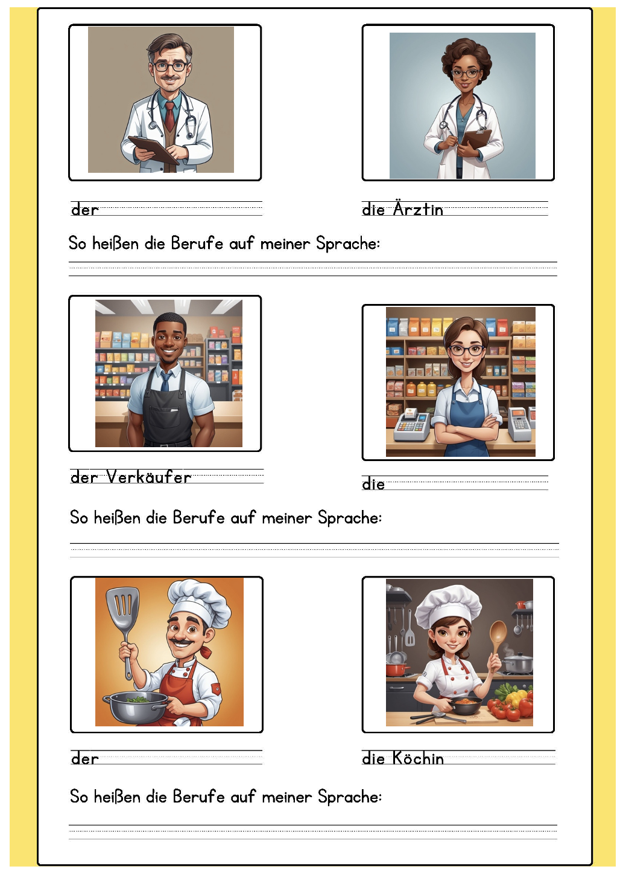
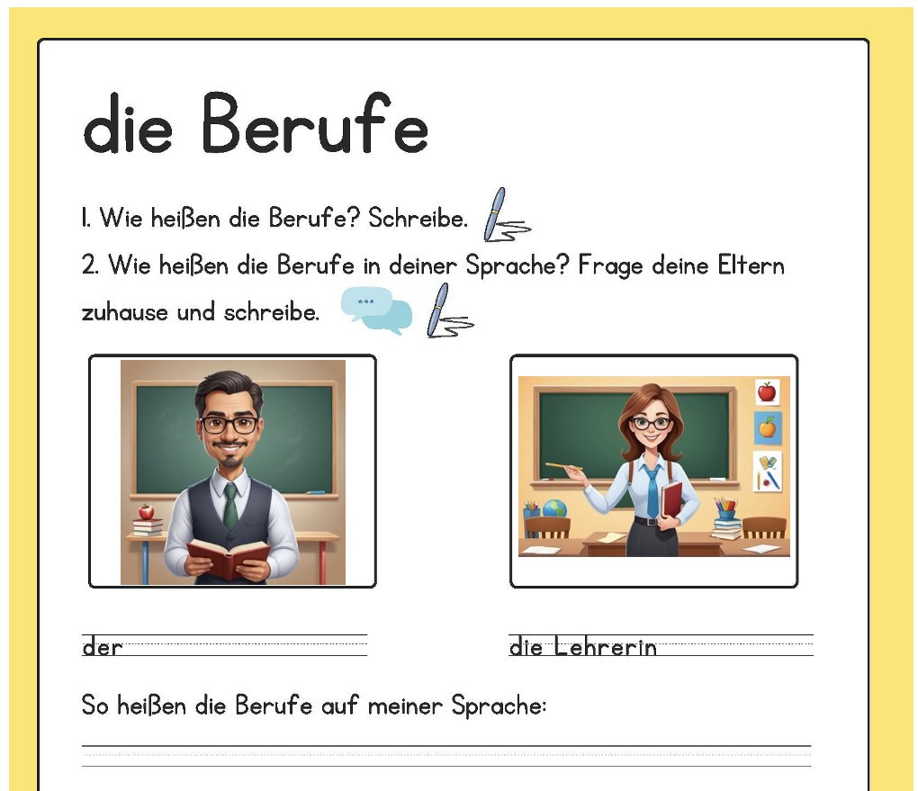
Pädagogisches Translanguaging
Beispiel 1: Berufsbezeichnungen
2. Arbeitsblatt
14

Slide 15
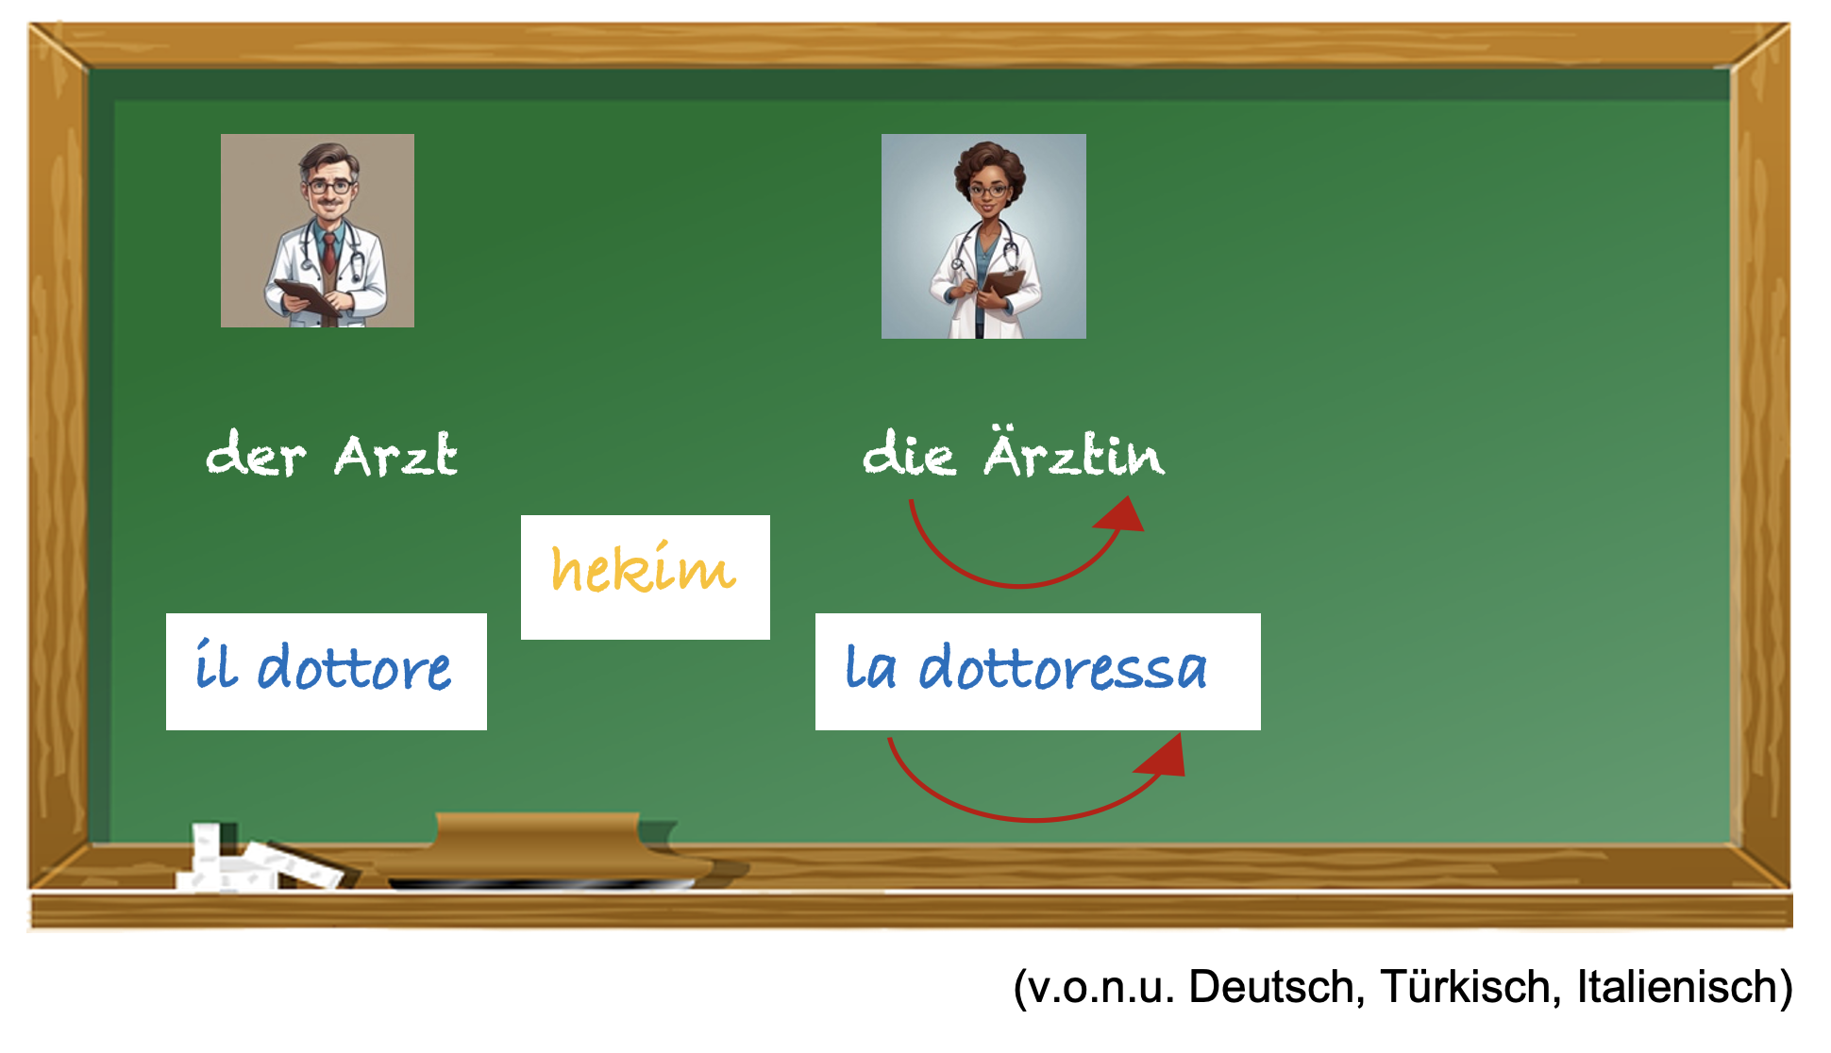
Pädagogisches Translanguaging
Beispiel 1: Berufsbezeichnungen
Aktivität 2: Einsatz von PTL (15’)
15

Slide 16
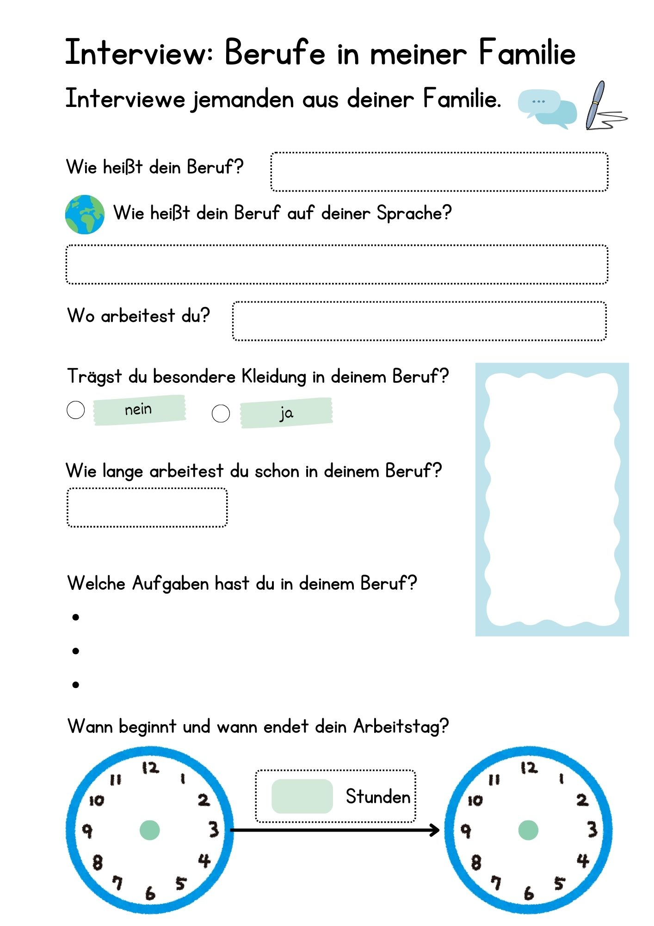
Pädagogisches Translanguaging
Beispiel 1: Berufsbezeichnungen
Aktivität 3: Hausaufgabe mit PTL (20‘)
16

Slide 17
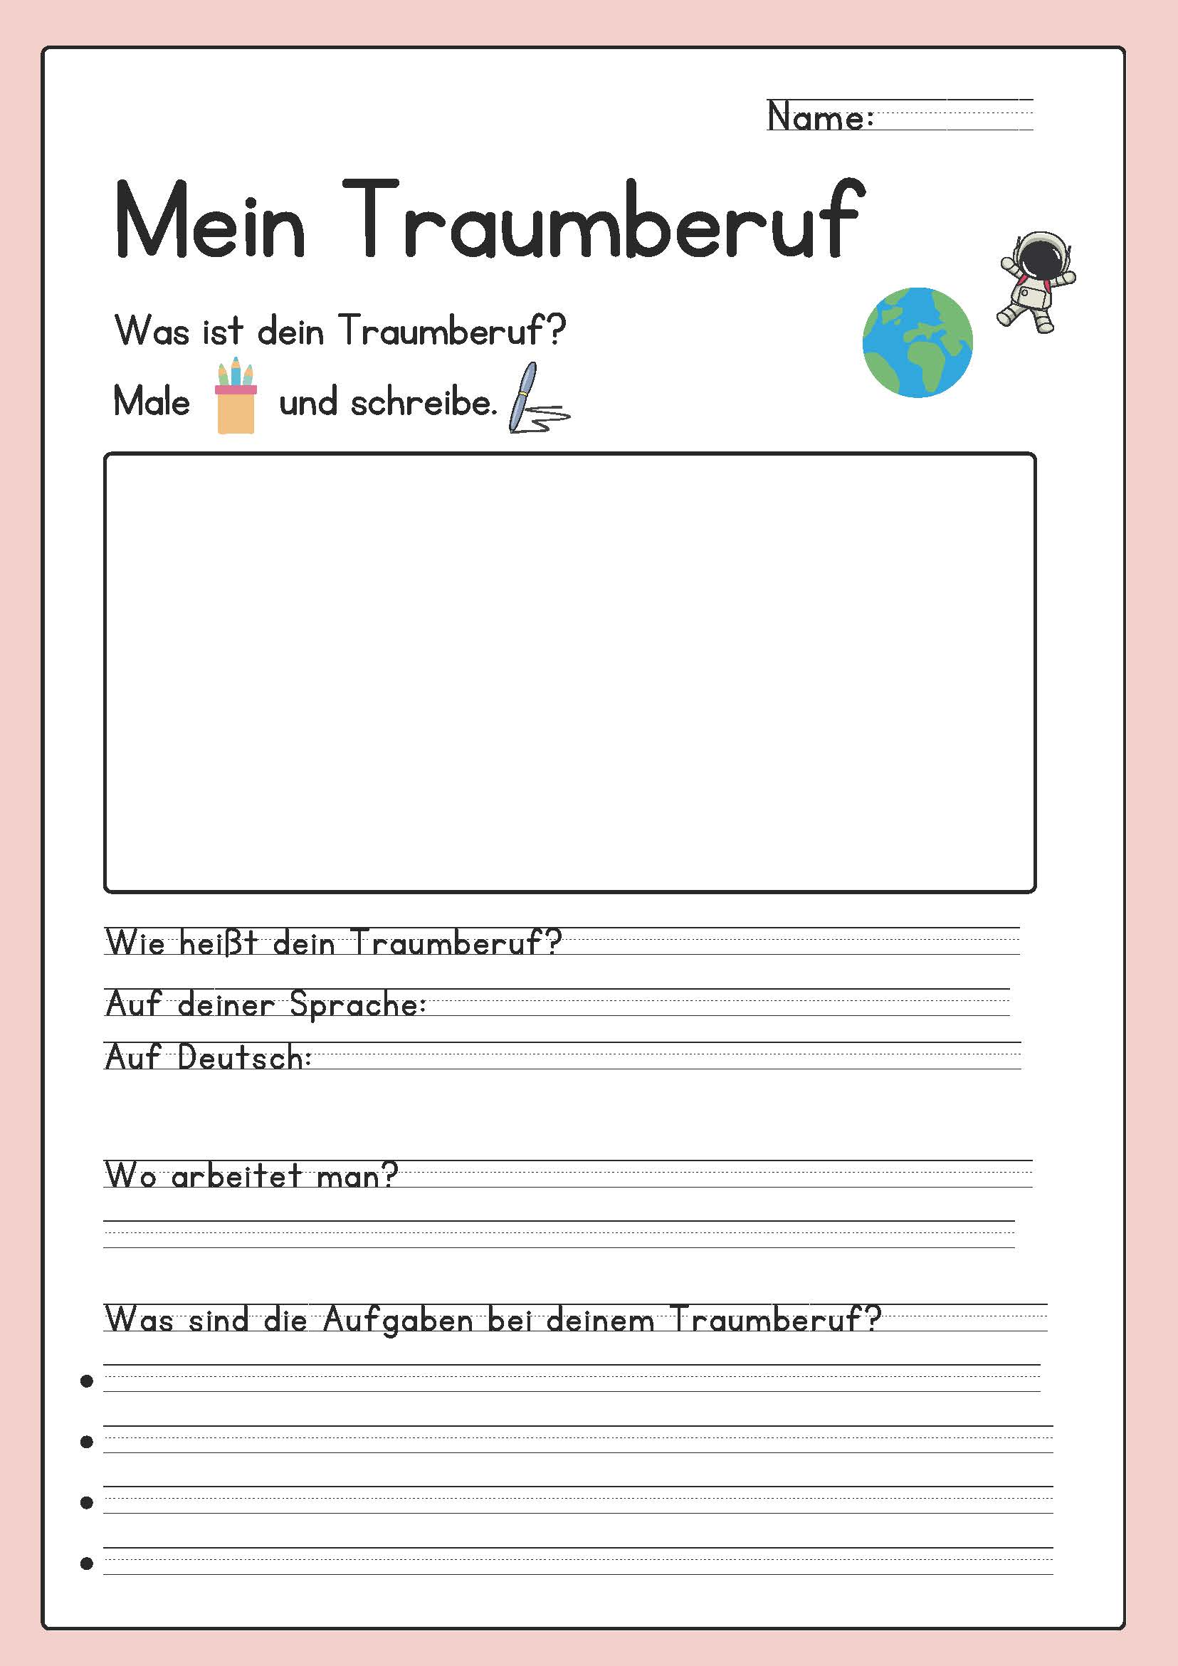
Pädagogisches Translanguaging
Beispiel 1: Berufsbezeichnungen
Aktivität 4: Steckbrief schreiben und in Kleingruppen vorstellen
17

Slide 18
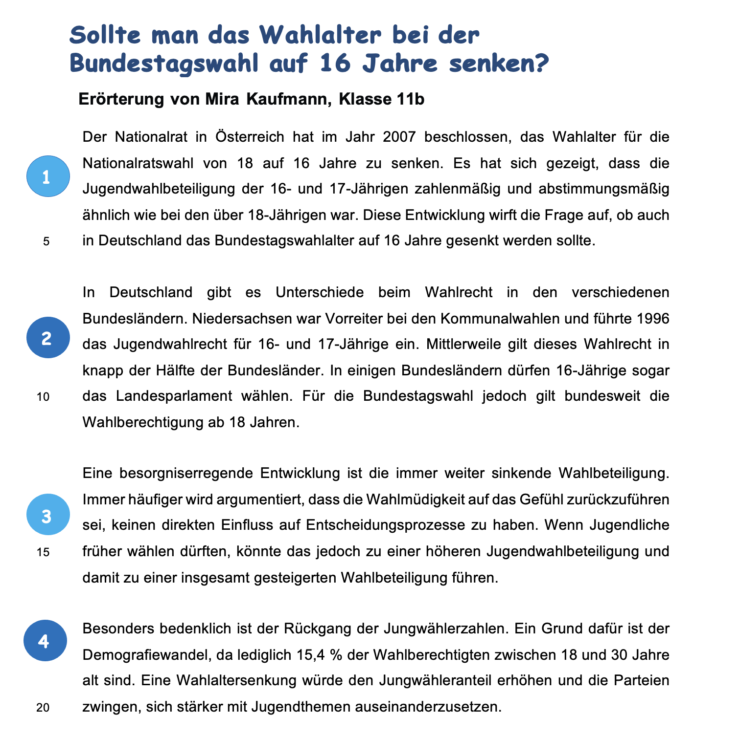
Pädagogisches Translanguaging
Beispiel 2: Nomenkomposita (Donaudampfschiffahrtsgesellschaftskapitän)
Aktivität 1: Leseverstehen
18

Slide 19
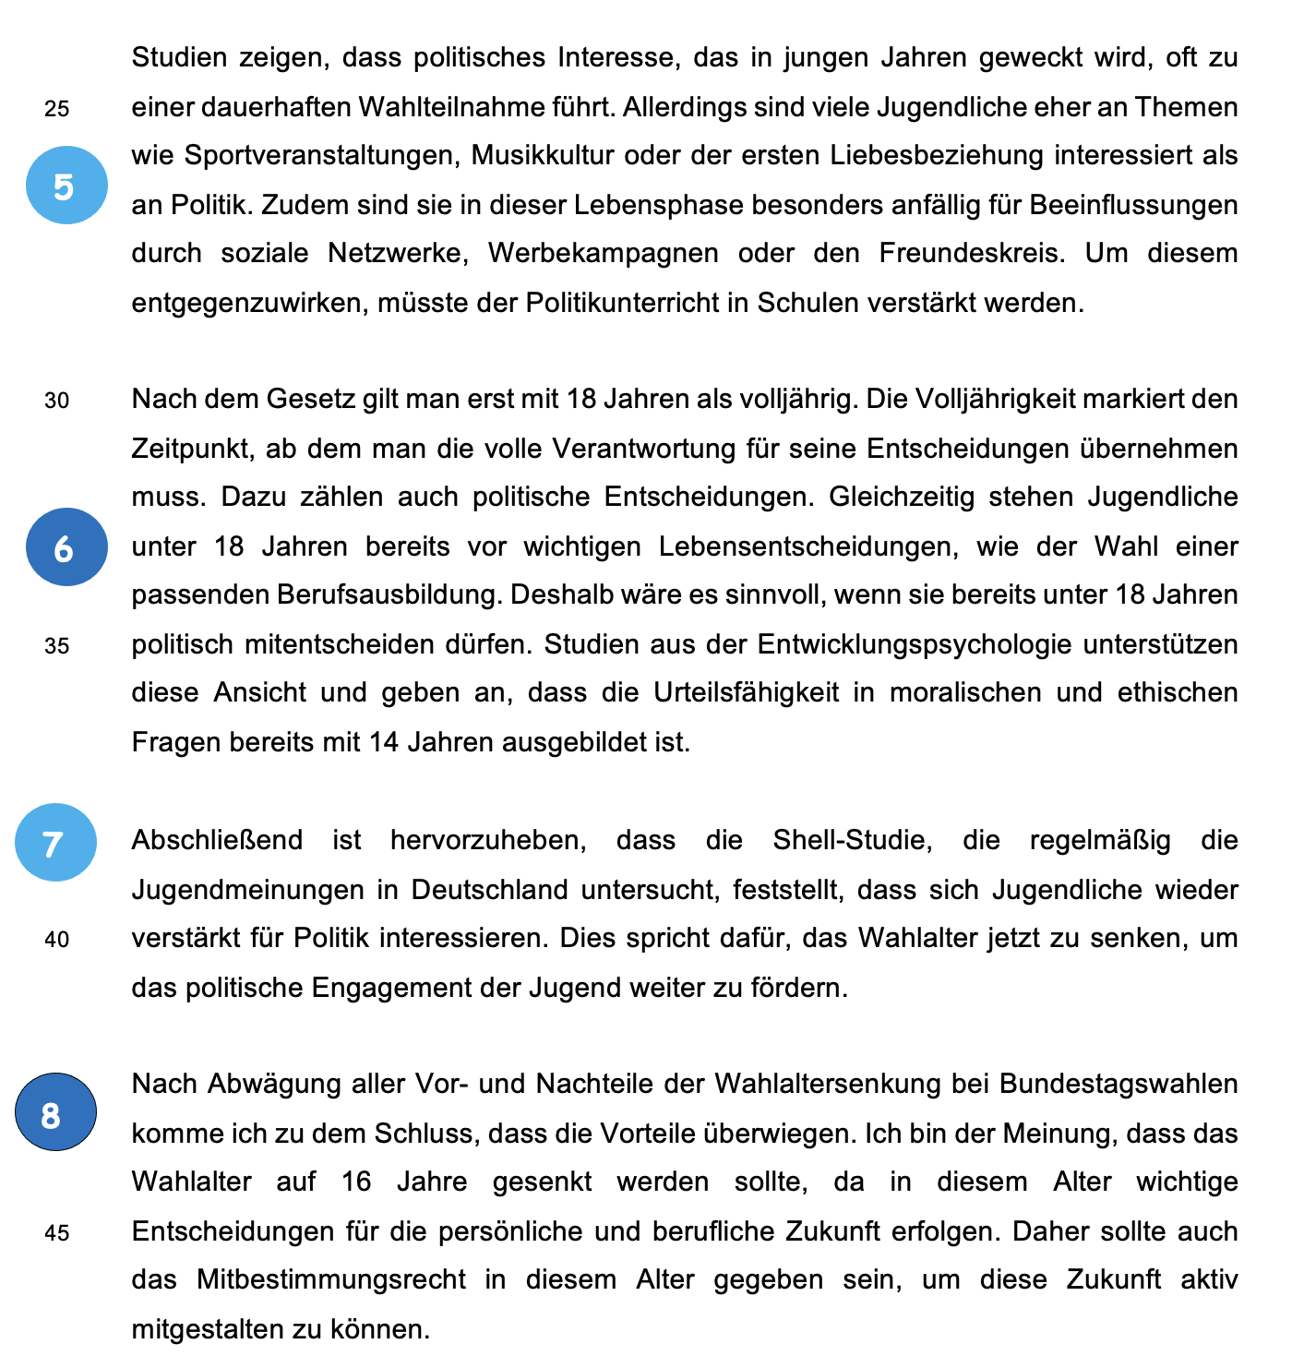
Pädagogisches Translanguaging
19

Slide 20
Pädagogisches Translanguaging
20

Slide 21
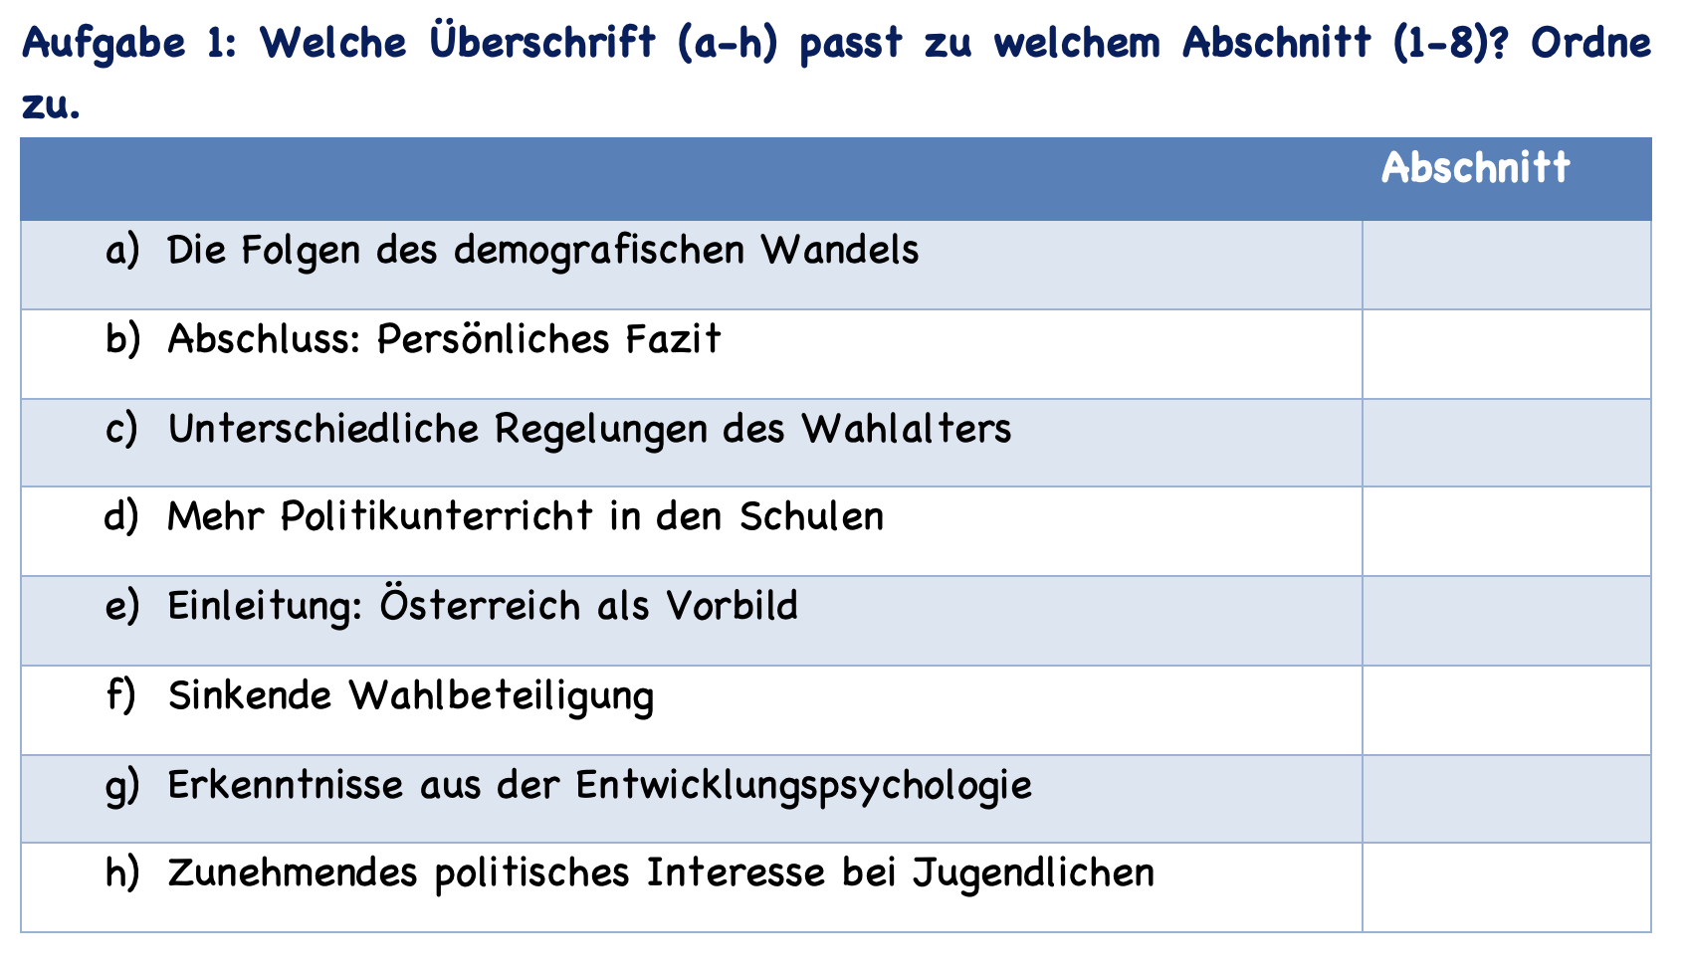
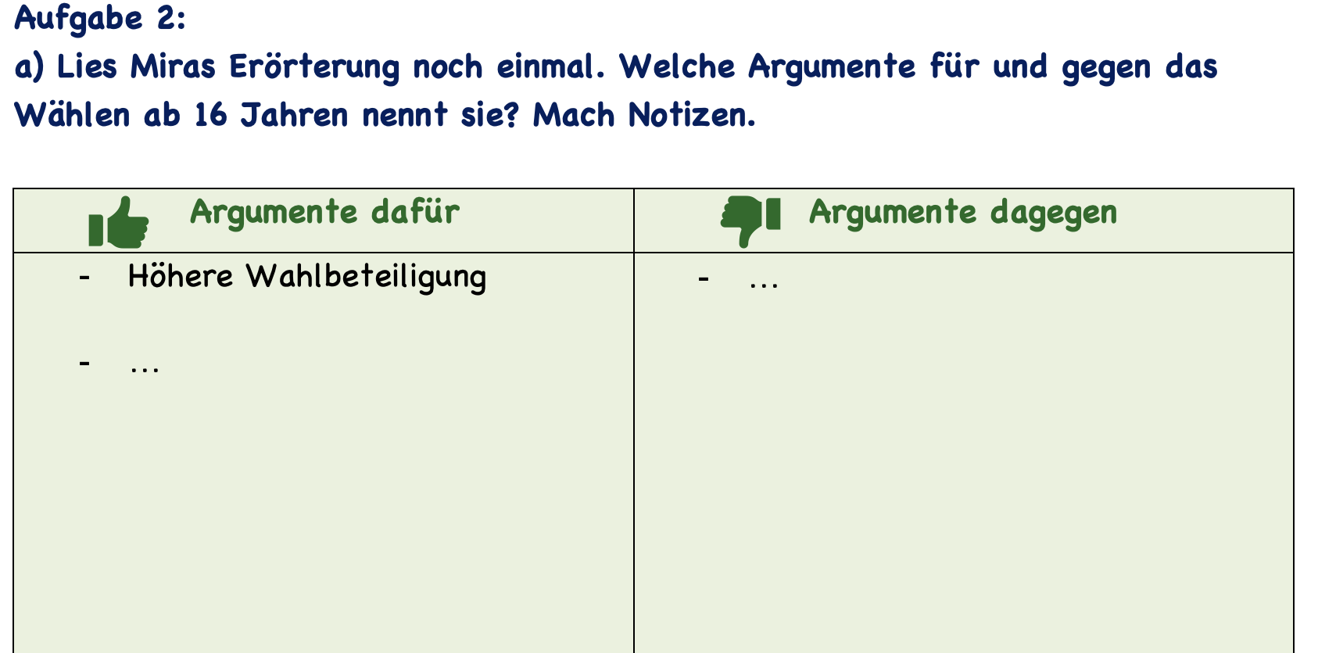
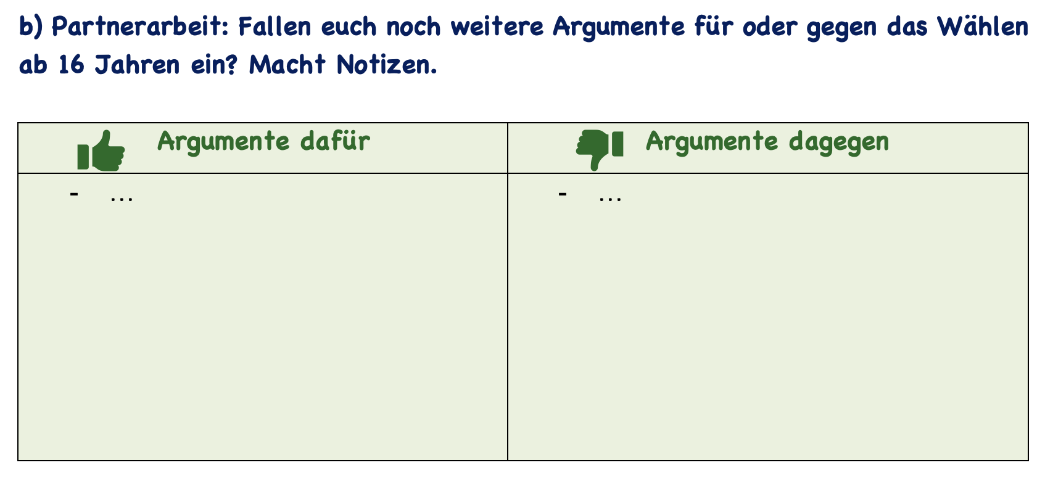
Pädagogisches Translanguaging
Aufgabe zum selektiven Leseverstehen:
Aufgabe zum detaillierten Leseverstehen:
21

Slide 22
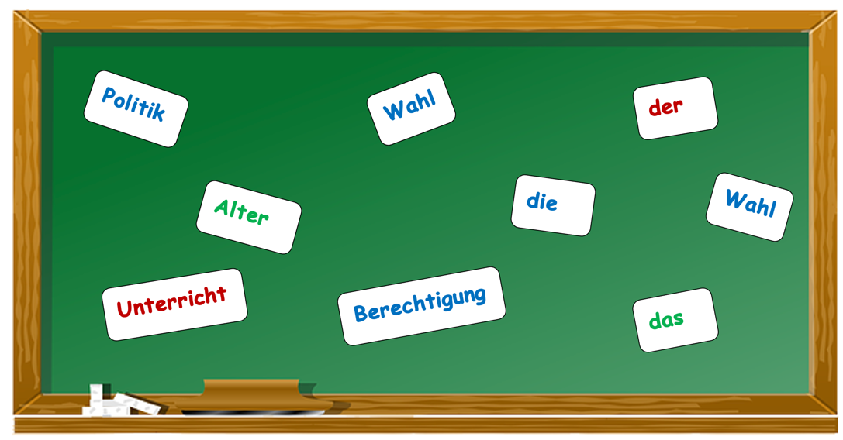
Pädagogisches Translanguaging
Beispiel 2: Nomenkomposita
Aktivität 2: Einführung des grammatischen Phänomens
22

Slide 23
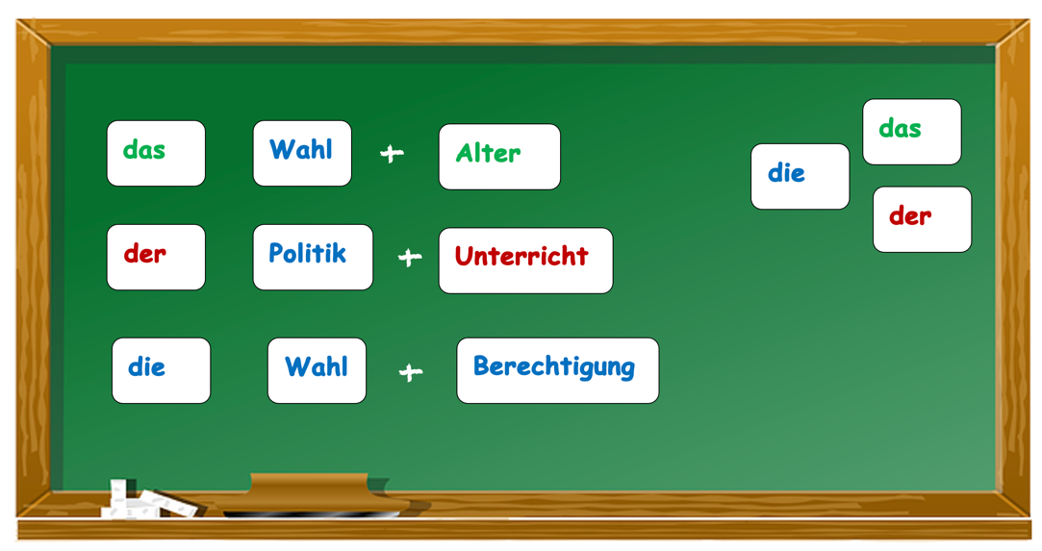
Pädagogisches Translanguaging
Beispiel 2: Nomenkomposita
Aktivität 2: Einführung des grammatischen Phänomens → Zuordnung
23

Slide 24
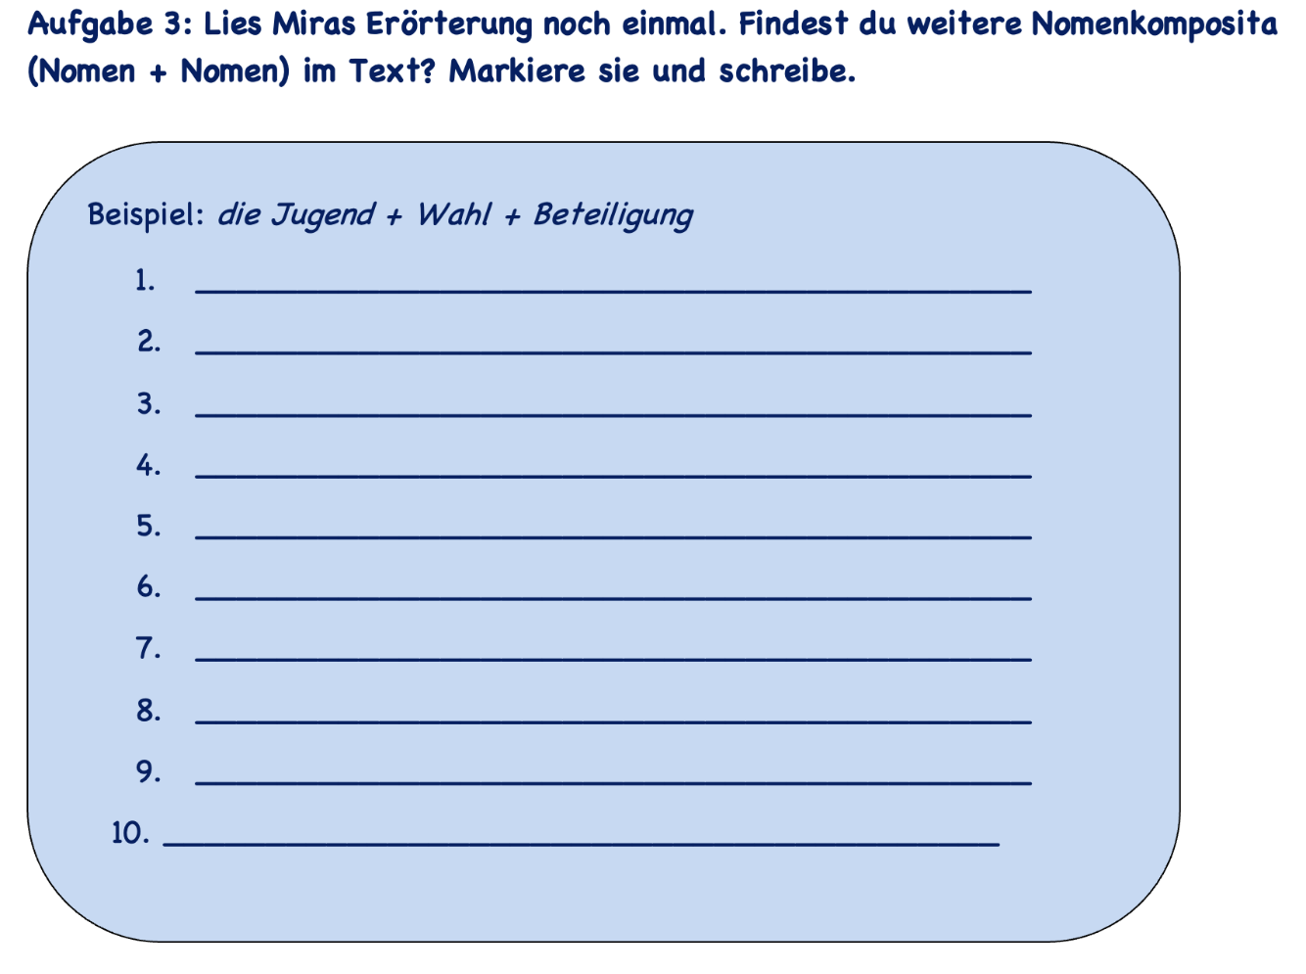
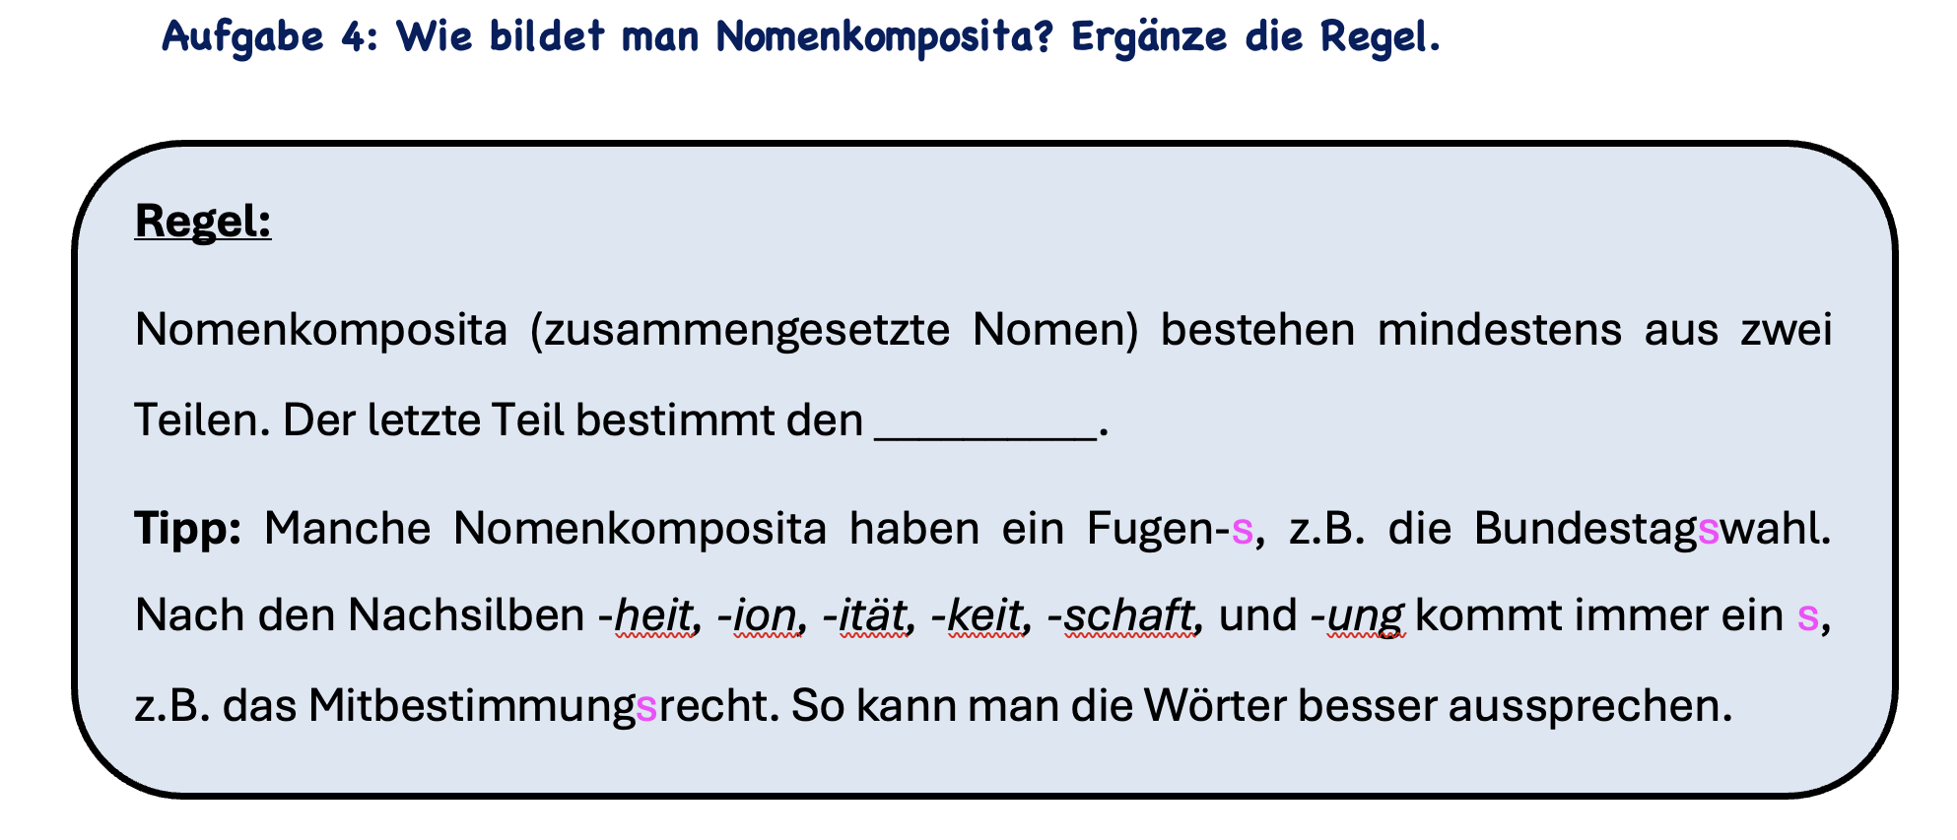
Pädagogisches Translanguaging
Beispiel 2: Nomenkomposita
Aktivität 2: Einführung des grammatischen Phänomens → Erarbeitungsphase
24

Slide 25
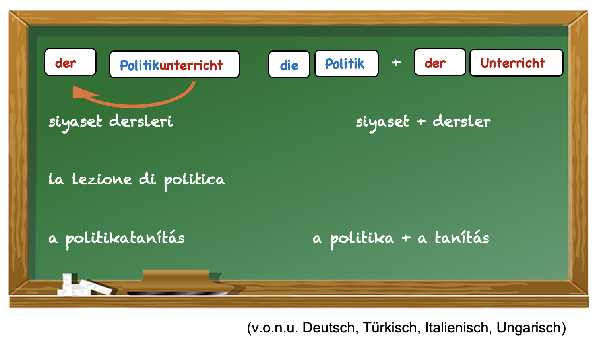
Pädagogisches Translanguaging
Beispiel 2: Nomenkomposita
Aktivität 3: Kognitivierung mit PTL (15‘)
25

Slide 26
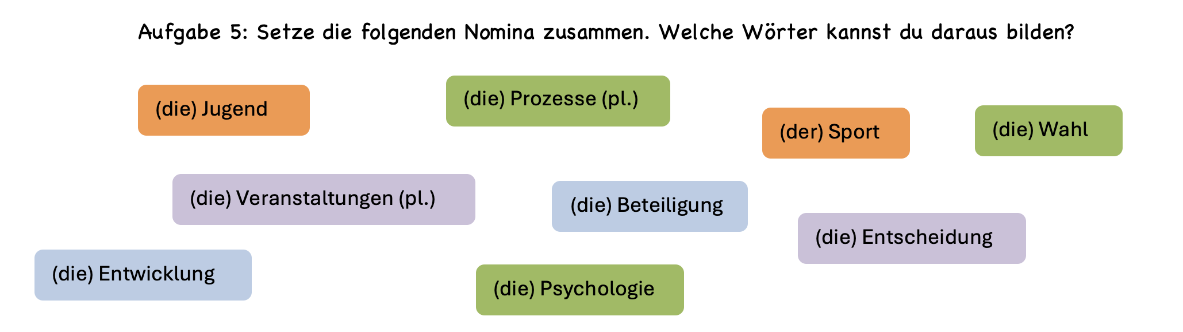
Pädagogisches Translanguaging
Beispiel 2: Nomenkomposita
Aktivität 4: Einübung
26

Slide 27
Pädagogisches Translanguaging
- Take Home Message
Lehrkräfte müssen nicht alle Sprachen der SuS beherrschen, um Translanguaging im Unterricht anzuwenden.
Wichtiger sind Offenheit, die Wertschätzung aller Sprachen und die Einbindung der SuS als Expert:innen. Hilfsmittel wie Übersetzungsapps können unterstützen.
Translanguaging stärkt mehrsprachige SuS.
Es fördert die Motivation, das Selbstbewusstsein, ein tieferes Verständnis, Wortschatz und Sprachbewusstsein – auch bei sehr unterschiedlichen Sprachen.
Auch einsprachige SuS profitieren.
Sie entwickeln ein besseres metalinguistisches Bewusstsein, was das (Fremd-) Sprachenlernen und das Verständnis von Sprachstrukturen erleichtert.
27

Slide 28
Pädagogisches Translanguaging
- Take Home Message
Translanguaging funktioniert auch ohne die Schriftsprache.
Mündlichkeit, Gestik, Hören und visuelle Hilfen sind zentral. Einfache Fragen wie „Wie heißt das in deiner Sprache?“ regen Vergleiche an. Auch Familien können einbezogen werden.
Vorbehalte abbauen: Translanguaging unterstützt die Zielsprache.
Es ersetzt die deutsche Sprache nicht, sondern stärkt ihren Erwerb, indem Erstsprachen als Ressource genutzt werden. Mehrsprachige Ansätze führen langfristig zu besseren Lernergebnissen.
28

Slide 29


Grazie
Ευχαριστώ
Tack
شكراً
ధన్యవాదాలు
Gracias
Vielen Dank
Thank you
Teşekkürler
धन्यवाद
Merci
Kontakt Referentin:
Saskia Braun (Zentrum für Mehrsprachigkeit, Universität Konstanz)
saskia.braun@uni-konstanz.de
This project has received funding from the European Union's Horizon2020 research and innovation programme under the Marie Skłodowska Curie grant agreement No 765556.

Slide 30
Literatur
Avila-Varela, D. S., & Sebastian-Galles, N. (2021). Study of labels phonological overlap across languages in bilingual toddlers. Poster presented at the 6th Lancaster International Conference on Infant and Early Child Development.
Busse, V., Cenoz, J., Dalmann, N., & Rogge, F. (2020). Addressing Linguistic Diversity in the Language Classroom in a Resource‐Oriented Way: An Intervention Study With Primary School Children. Language Learning, 70(2), 382–419. https://doi.org/10.1111/lang.12382
Cenoz, J., & Gorter, D. (2017). Translanguaging as a Pedagogical Tool in Multilingual Education. In J. Cenoz, D. Gorter, & S. May (Eds.), Language Awareness and Multilingualism (pp. 309–321). Springer International Publishing. https://doi.org/10.1007/978-3-319-02240-6_20
Creese, A., & Blackledge, A. (2010). Translanguaging in the Bilingual Classroom: A Pedagogy for Learning and Teaching? The Modern Language Journal, 94(1), 103–115.
Duarte, J. (2019). Translanguaging in mainstream education: a sociocultural approach, International Journal of Bilingual Education and Bilingualism, 22(2), 150-164, DOI: 10.1080/13670050.2016.1231774
Hopp, H., & Thoma, D. (2021). Effects of Plurilingual Teaching on Grammatical Development in Early Foreign‐Language Learning. The Modern Language Journal, 105(2), 464–483. https://doi.org/10.1111/modl.12709
Ke, S., & Xiao, F. (2015). Cross-linguistic transfer of morphological awareness between Chinese and English. Language Awareness, 24(4), 355–380. https://doi.org/10.1080/09658416.2015.1114624
Koch, N. & Pu, B. (2024). Der Einsatz des gesamtsprachlichen Repertoires chinesischer Lernender im kooperativen Schreiben im DaF-Kontext. Zeitschrift für Interkulturellen Fremdsprachenunterricht 29: 2, 187–215. https://doi.org/10.48694/zif.3943
Leonet, O., Cenoz, J., & Gorter, D. (2020). Developing morphological awareness across languages: Translanguaging pedagogies in third language acquisition. Language Awareness, 29(1), 41–59. https://doi.org/10.1080/09658416.2019.1688338
Lewis, G., Jones, B., & Baker, C. (2012). Translanguaging: Origins and development from school to street and beyond. Educational Research and Evaluation, 18(7), 641–654. https://doi.org/10.1080/13803611.2012.718488
Pasquarella, A., Chen, X., Lam, K., Luo, Y. C., & Ramirez, G. (2011). Cross‐language transfer of morphological awareness in Chinese–English bilinguals. Journal of Research in Reading, 34(1), 23–42. https://doi.org/10.1111/j.1467-9817.2010.01484.x
Williams, C. (1994). Arfarniad o Ddulliau Dysgu ac Addysgu yng Nghyd-destun Addysg Uwchradd Ddwyieithog. [An Evaluation of Teaching and Learning Methods in the Context of Bilingual Secondary Education] [Unpublished Doctoral Thesis]. University of Wales.
30

